Slide 1
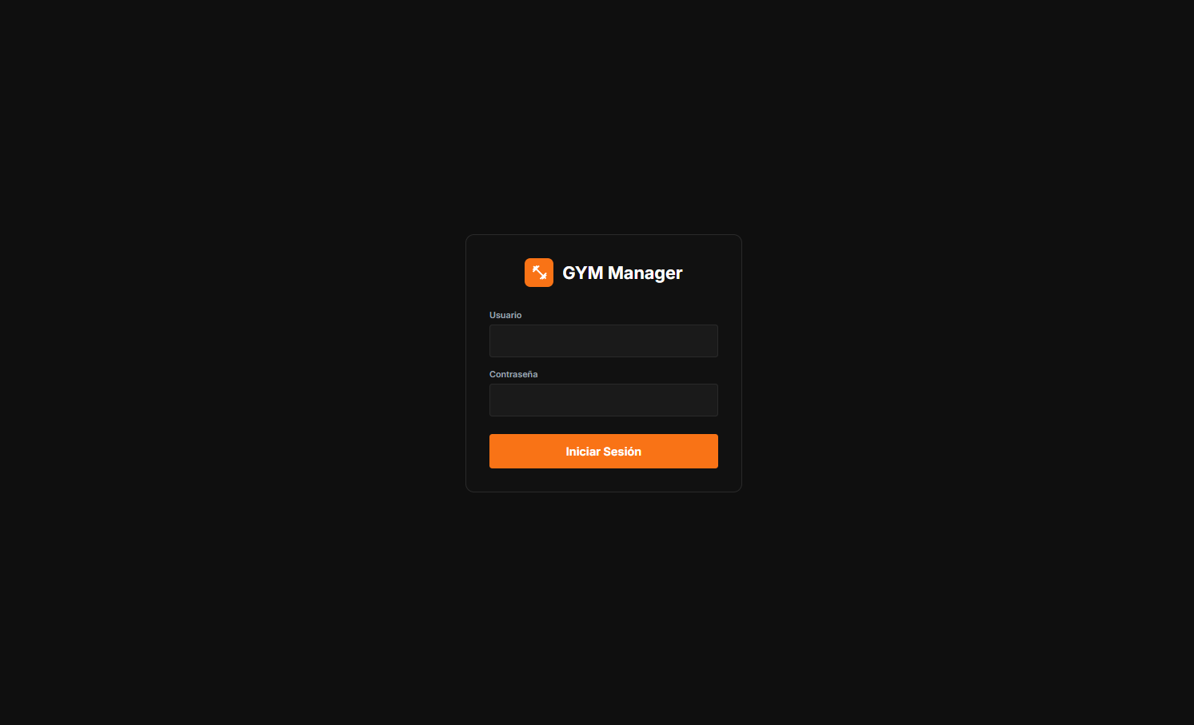
GYM Manager
Sistema de Gestión para Gimnasio
Gimnasio de Pancho — La Rioja, Argentina
Alejo Diaz Allendez
Backend & API
Francisco Castro
Frontend & UI
Axel Avalo
Base de Datos
UTN — FRLR · Programación IV · Prof. De La Puente Ferraris · Junio 2026
Notes:
Presentación del Trabajo Final — GYM Manager. Saluden al jurado y presenten brevemente al equipo.

Slide 2
¿Qué problema resuelve?
El Gimnasio de Pancho — La Rioja
📋 Registro en papel
💰 Sin visibilidad financiera
Socios y pagos anotados a mano, sin respaldo digital
Ingresos y egresos sin registro, sin balance mensual
⏰ Sin control de vencimientos
🔍 Búsqueda imposible
Imposible saber quién debe renovar sin revisar todo manualmente
Encontrar un socio requería revisar todas las hojas
Notes:
El gimnasio no tenía ningún sistema digital. Todo era manual: socios en papel, no sabían quién debía renovar, no había control de gastos.

Slide 3






Stack Tecnológico
Qué tecnologías usamos y por qué
Python + FastAPI
MySQL
React + Tailwind
Backend
Base de Datos
Frontend
API REST async, validación automática con Pydantic, documentación con Swagger
Motor relacional configurado mediante DATABASE_URL
Interfaz SPA con React Router, tema oscuro con Tailwind CSS
SQLAlchemy ORM
JWT + bcrypt
Git + GitHub
Persistencia
Seguridad
Control de versiones
Mapeo objeto-relacional asíncrono para MySQL
Tokens de autenticación y hash seguro de contraseñas
Historial de commits por integrante, respaldo remoto
Notes:
El backend utiliza FastAPI, SQLAlchemy y MySQL con aiomysql. El frontend usa React, React Router y Tailwind CSS. GitHub mantiene el historial de cambios.

Slide 4
Cambios respecto a la propuesta original
Propuesta original
Proyecto entregado
Backend
Node.js + Express
Python + FastAPI ✓
Base de datos
MySQL
MySQL + aiomysql ✓
Tiempo total
6-8 semanas estimadas
~8 semanas de desarrollo efectivo
Módulos
5 módulos
9 módulos entregados
💡 ¿Por qué Python? — Más cómodos con la sintaxis + teníamos un proyecto base de clínica médica con los routers, endpoints y componentes React ya hechos. Eso nos permitió construir el backend en 6 días.
Notes:
El cambio tecnológico principal fue pasar de Node.js y Express a Python y FastAPI. La implementación actual usa MySQL como base de datos y aiomysql para la conexión asíncrona.

Slide 5

Cronograma real — 12 días de desarrollo
Basado en el historial de commits de GitHub
BACKEND — Alejo Diaz Allendez
FRONTEND — Francisco Castro
17/06 al 22/06
23/06 al 28/06
17/06 — Modelos de datos
23/06 — Estructura del frontend
18/06 — Schemas de validación
24/06 — Autenticación y login
19/06 — CRUD miembros y disciplinas
25/06 — Layout y página principal
20/06 — CRUD instructores y membresías
26/06 — Módulo miembros y disciplinas
21/06 — Login y gestión de usuarios
27/06 — Instructores, membresías y vencidos
22/06 — Módulo de finanzas y gastos
28/06 — Trabajadores, finanzas y perfil
🗃️ Base de datos — Axel Avalo (cursada, etapa previa al desarrollo final) | Desarrollo final presencial entre Alejo y Francisco, coordinado por Discord
Notes:
El backend y el frontend se hicieron tan rápido porque reutilizamos la estructura del proyecto de clínica médica. No empezamos de cero.

Slide 6







Recorrido funcional del sistema
Dashboard
Miembros
Membresías
Estadísticas en tiempo real del gimnasio
Alta, edición, baja lógica y búsqueda de socios
Control de estado: Nuevo / Activo / Vencido
Vencidos
Disciplinas
Instructores
Lista automática de socios que deben renovar
Actividades ofrecidas con precio mensual
Gestión del plantel docente por disciplina
Trabajadores
Finanzas
Autenticación
Perfiles con sueldo, foto y acceso al sistema
Gastos, pagos por día y cierre mensual
Roles root, admin y empleado con JWT
Notes:
Primero mostramos el acceso al sistema. Luego recorremos Dashboard, Miembros, Membresías, Vencidos, Disciplinas, Instructores y Trabajadores, y Finanzas.

Slide 7
Inicio de sesión y autenticación
🔑 JWT
👤 Roles
🔒 bcrypt
🤖 Auto
Token en cada request HTTP
root, admin y empleado
Hash seguro de contraseñas
JWT para acceder a rutas protegidas
Notes:
La aplicación solicita usuario y contraseña. Tras validar las credenciales, el backend entrega un JWT. Los roles root, admin y empleado determinan los permisos disponibles.

Slide 8
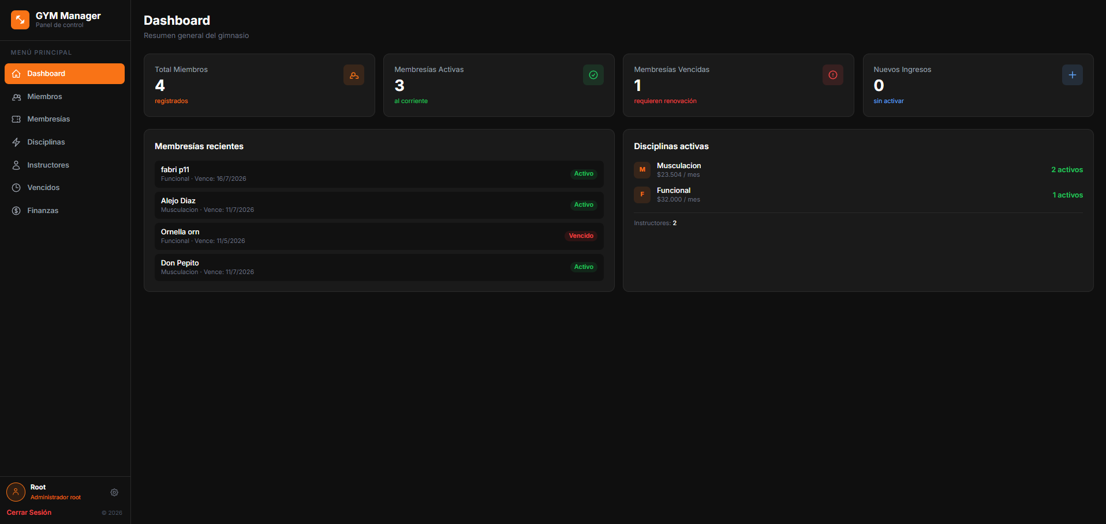
Dashboard
Resumen operativo del gimnasio en una sola pantalla
Notes:
El Dashboard reúne indicadores de miembros, membresías activas y vencidas, nuevos ingresos, disciplinas e instructores. Es la primera pantalla útil para conocer el estado del gimnasio.

Slide 9
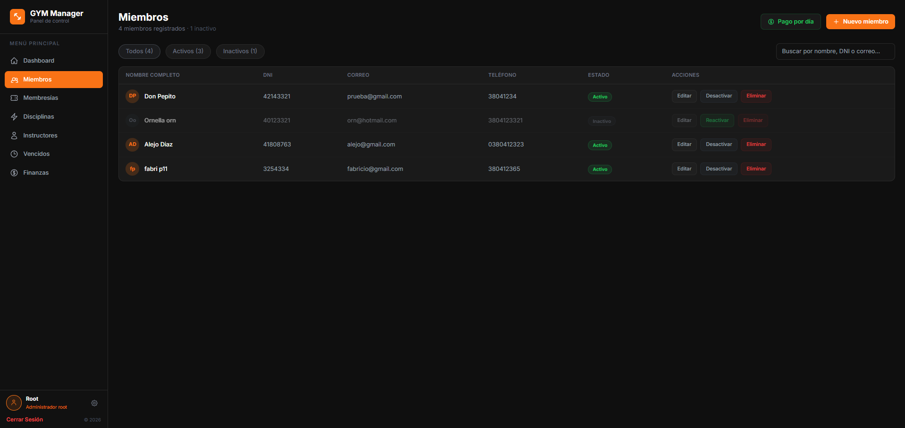
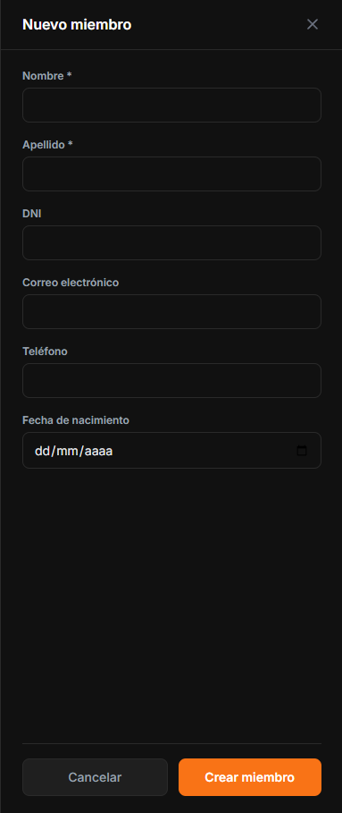
Módulo: Miembros
Alta, edición y baja lógica (el registro no se borra)
Búsqueda en tiempo real por nombre, DNI o correo
Filtros: Todos / Activos / Inactivos
Pago por Día para visitantes eventuales
Notes:
La baja lógica es importante: el registro persiste en la BD marcado como inactivo. Se puede reactivar el socio.

Slide 10
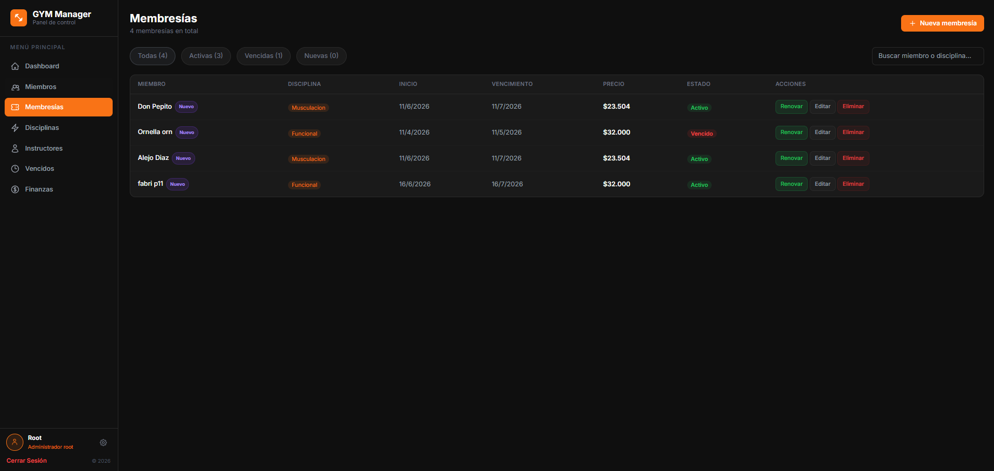
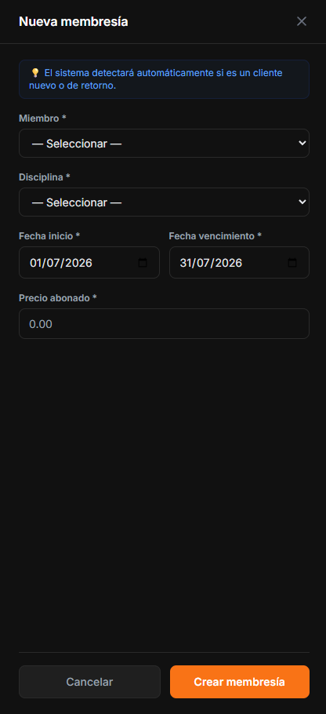
Módulo: Membresías
Estados:
🟢 Activo
🔴 Vencido
🔵 Nuevo
Vincula miembro + disciplina con precio y fechas
Vencimiento automático a 30 días desde el inicio
Botón Renovar: nueva membresía desde hoy por 30 días
El sistema detecta si es cliente nuevo o de retorno
Notes:
El campo es_nuevo lo detecta el backend automáticamente. El renovar genera un registro nuevo desde hoy.

Slide 11
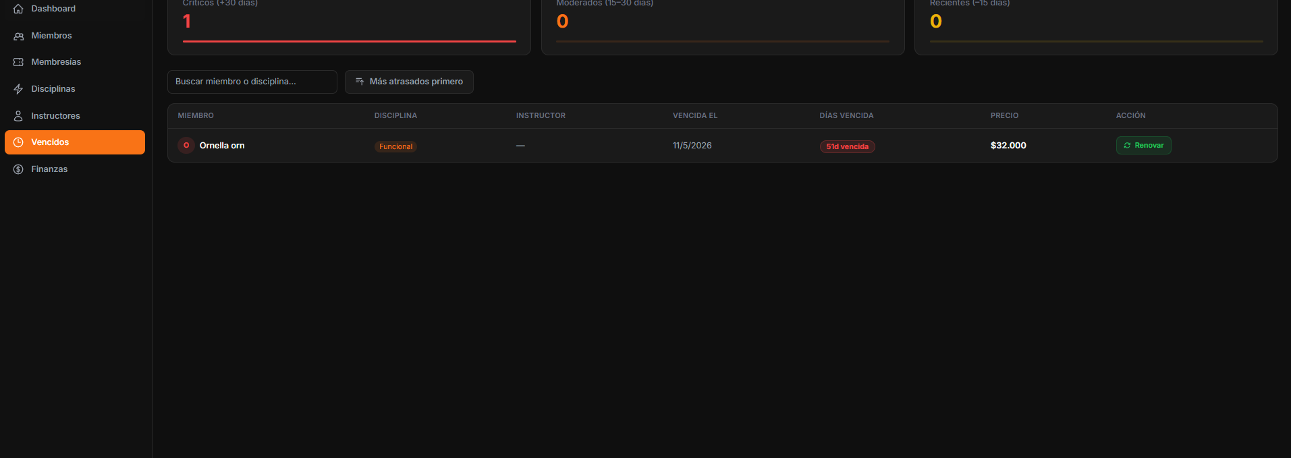
Módulo: Vencidos (Deudores)
Código de urgencia:
🔴 Crítico (+30 días)
🟠 Moderado 15-30d
🟡 Reciente -15 días
Desde esta pantalla se puede renovar la membresía directamente con un clic.
Notes:
Esto resuelve el problema principal del gimnasio: saber quién debe renovar sin buscar manualmente.

Slide 12
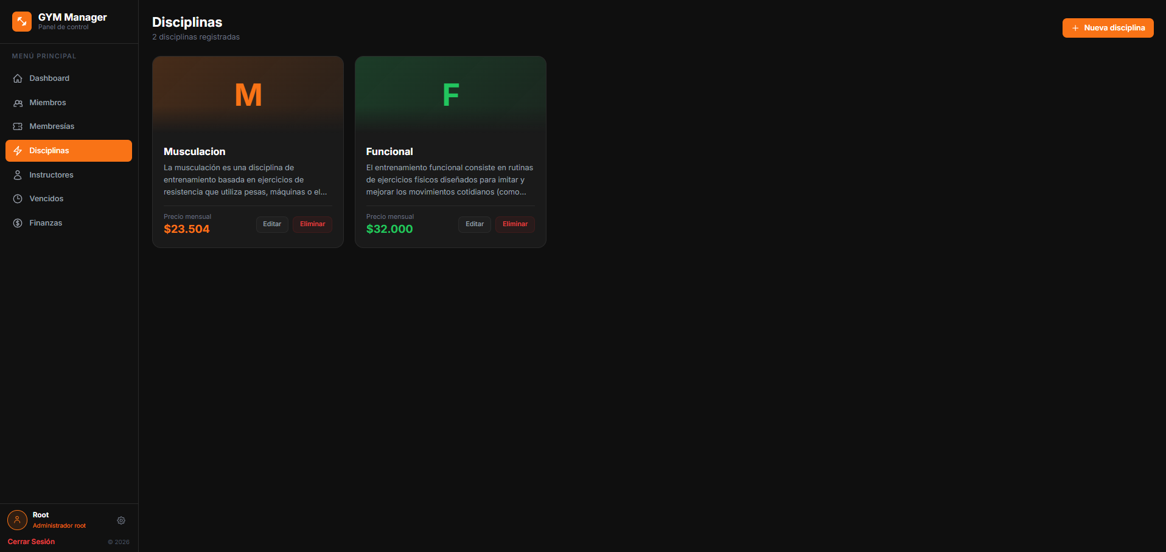
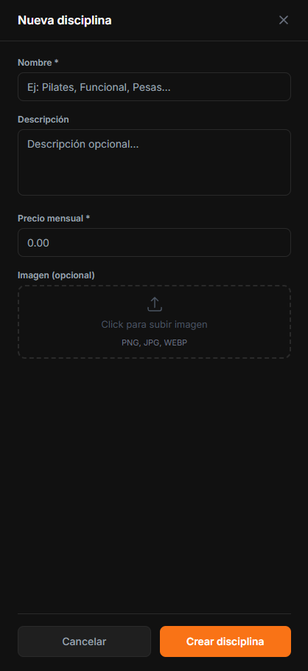
Módulo: Disciplinas
Nombre, descripción, precio mensual e imagen (base64)
Base de la que dependen todas las membresías
Las disciplinas definen el precio de la membresía
Imagen almacenada directamente en la base de datos
Notes:
Las disciplinas son la entidad central. Sin disciplina no hay membresía. El precio mensual es el que se copia al crear una membresía.

Slide 13
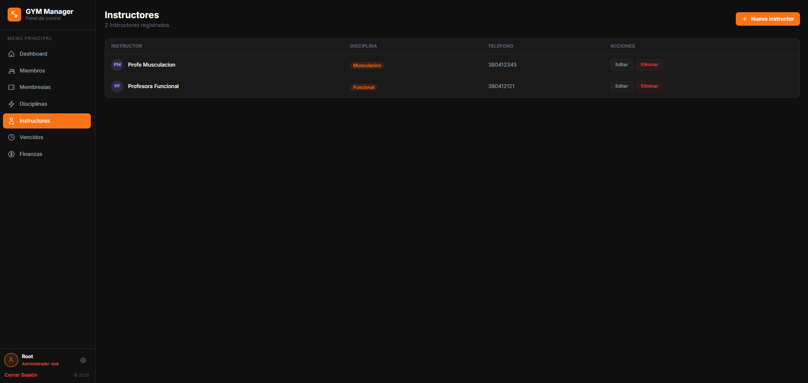
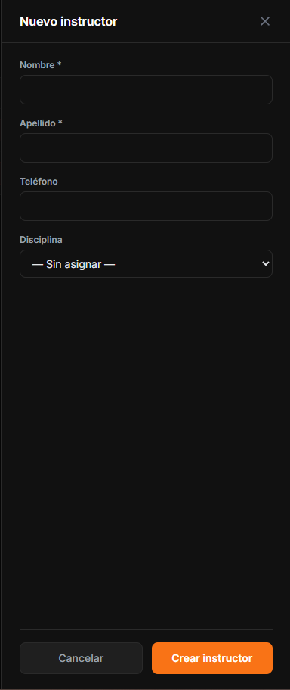
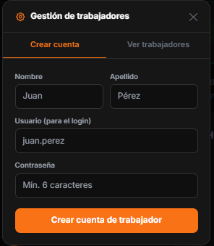
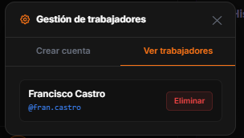
Instructores & Trabajadores
Instructores
Gestión de Trabajadores
Notes:
Instructores se vinculan a disciplinas. Si la disciplina se elimina, el instructor queda con disciplina NULL (ON DELETE SET NULL). Los trabajadores tienen perfil con sueldo y credenciales.

Slide 14
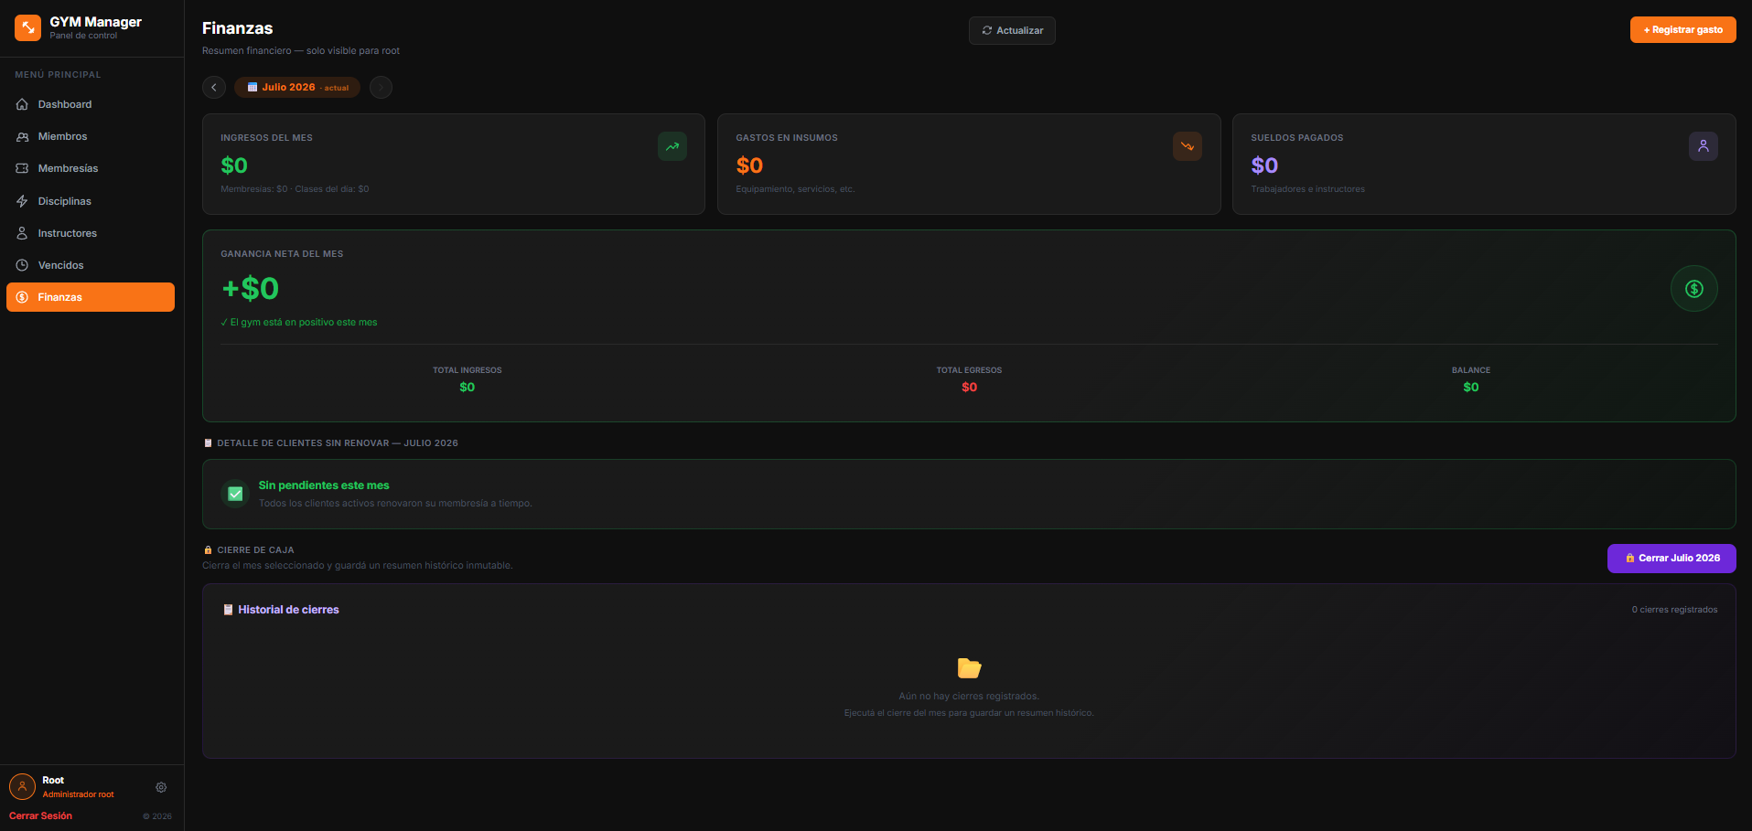
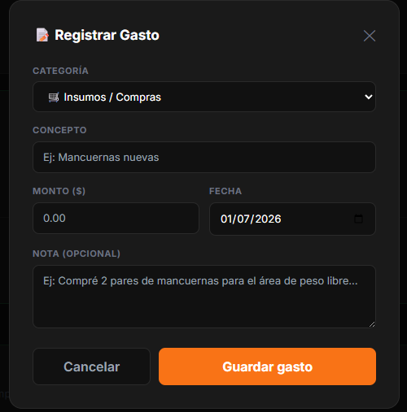
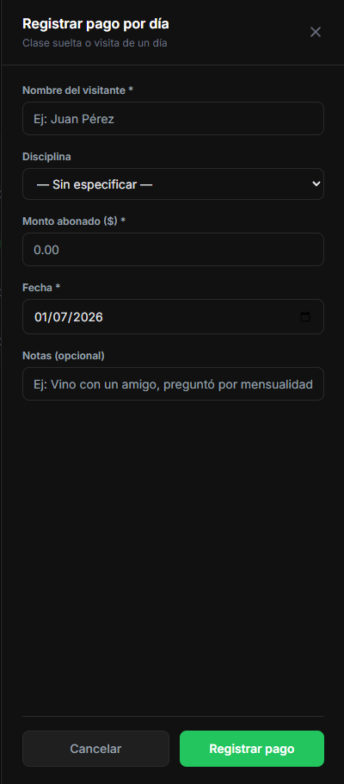
Módulo: Finanzas
💸 Gastos
Egresos por categoría (insumos, sueldos, servicios)
🎫 Pago por Día
Visitas eventuales sin membresía mensual
📊 Cierre de Caja
Balance mensual: ingresos − egresos = ganancia neta
Notes:
El módulo de finanzas no estaba en la propuesta original. Se agregó porque era necesario para el dueño del gimnasio.

Slide 15
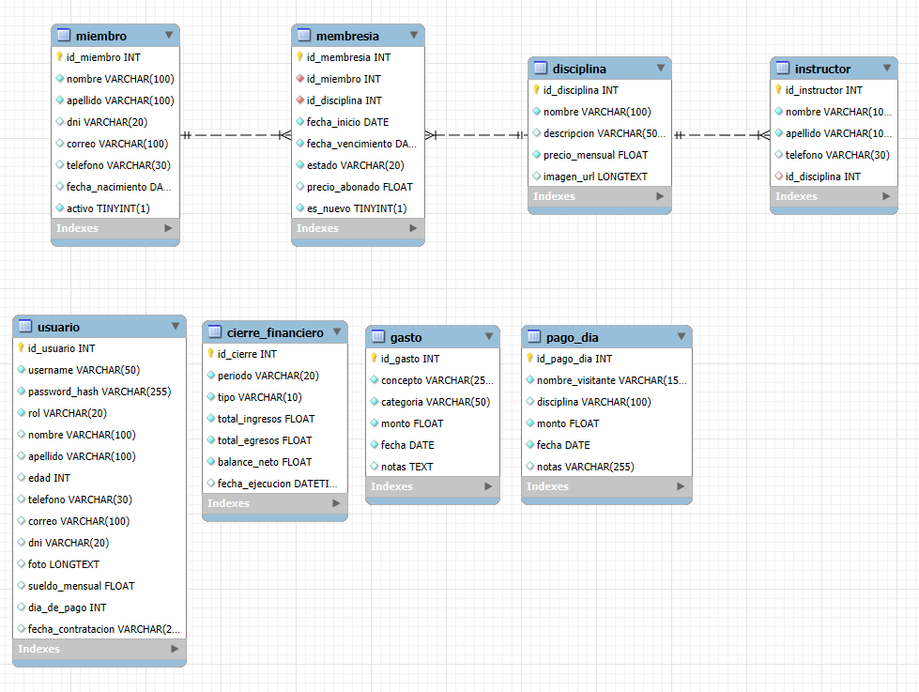
Modelo de Base de Datos — ERD
8 tablas, MySQL en producción
Notes:
Diseño realizado por Axel Avalo durante la cursada. Destacar la relación miembro→membresía→disciplina y el ON DELETE SET NULL de instructor.

Slide 16
Arquitectura del Backend
FastAPI — modelo en capas
Flujo de un request
Cliente (React)
Fetch API
API REST (FastAPI)
Routers + Endpoints
Schemas (Pydantic)
Validación entrada/salida
ORM (SQLAlchemy)
Mapeo objeto-relacional
MySQL / SQLite
Base de datos relacional
Notes:
El request entra por React, pasa por los routers de FastAPI, se valida con Pydantic, el ORM habla con la BD y devuelve la respuesta.

Slide 17
Testeo de la aplicación
Pruebas manuales exhaustivas en cada módulo
Backend — Swagger UI
Frontend — Pruebas manuales
CRUD completo de cada entidad
Login y redirección por estado de autenticación
Autenticación con token JWT (con/sin token)
Buscador en tiempo real (Miembros y Membresías)
Comportamiento ante datos inválidos
Renovar membresía y actualización inmediata
Seed automático del usuario root
Deudores actualiza tras renovar
🧪 Para probar: cd backend → uvicorn app.main:app --reload | cd frontend → npm start | login: root / root | API docs: localhost:8000/docs
Notes:
No se implementaron pruebas automatizadas. Todo fue prueba manual. Para la demo, arrancar ambos servidores antes.

Slide 18


¿Qué aprendimos?
Extrapolando lo de la materia al mundo real
Bases de datos en un ORM
Autenticación real
Los modelos del profe se volvieron clases SQLAlchemy con relaciones, constraints (ON DELETE SET NULL) y operaciones asíncronas.
JWT no es solo teoría: el token viaja en cada header, el backend lo valida, los roles controlan qué puede ver cada usuario.
Arquitectura por capas
Estado reactivo
Model → Schema → Router es un patrón que se repite en cualquier backend. El mismo código sirvió para la clínica y para el gimnasio.
Context API + React Router = lo que el profe enseñó de estado se convierte en una UI que refleja la BD en tiempo real.
Reutilización de código
Adaptarse al cambio
El proyecto base de clínica nos dio 6 días de ventaja. Código bien organizado es código reutilizable.
Un integrante no pudo continuar remotamente. Nos reorganizamos, trabajamos presencial y usamos Discord. El proyecto se entregó igual.
Notes:
Esta slide es clave para la defensa. Mostrar que entienden qué aprendieron, no solo que el sistema funciona.

Slide 19
Futuras actualizaciones
El sistema tiene base sólida para crecer
📱
🔔
📄
App móvil / PWA
Notificaciones
Reportes PDF
Acceso desde celular sin instalación
Avisos automáticos cuando vence la membresía
Exportar listados y balances en un clic
💳
📅
✅
Mercado Pago
Horarios
Tests automáticos
Cobro online integrado en la renovación
Gestión de días y franjas por disciplina
pytest para el backend, React Testing Library para el front
Notes:
Mencionar que la arquitectura actual soporta todas estas mejoras sin reescribir el sistema.

Slide 20
GYM Manager
De la gestión en papel a un sistema web completo
9
12
8
módulos desarrollados
días de desarrollo activo
tablas en la BD
Alejo Diaz Allendez · Francisco Castro · Axel Avalo
UTN — FRLR | Programación IV | Prof. De La Puente Ferraris | Junio 2026
¿Preguntas?
Notes:
Cierre: GYM Manager reemplaza el registro manual del gimnasio con una aplicación web que concentra socios, membresías, vencimientos, personal y finanzas. Agradecer y abrir preguntas.

